Slide 1

ПРАВИЛА
ДОРОЖНОГО
ДВИЖЕНИЯ
Памятка родителям

Slide 2

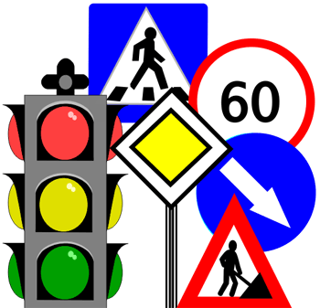

1. Выберите наиболее безопасный путь от дома до дошкольного образовательного учреждения
2. Переводя ребенка через дорогу, крепко держите его за руку.
3. Хорошо изучите правила дорожного движения, избегайте наиболее опасные места при переходе улицы.
4. Ежедневно напоминайте детям перед выходом из дома правила дорожного движения.
5. Контролируйте, где Ваш ребенок, если
Вы остановились
с приятелем (подругой)
на тротуаре,
не увлекайтесь с ним (ней)
разговорами, забыв,
что в это время
делает Ваш ребенок.

Slide 3

6. Движение родителей, везущих детей в колясках, на санках, разрешается только по тротуарам. Там, где нет тротуаров, возить можно по обочине дороги левой стороны, навстречу движению транспорта. Безопасно везти санки, коляску по пешеходным тротуарам.
7. По пешеходным тропам идите с детьми с правой стороны, не торопясь.
8. Выйдя из пассажирского транспорта, не спешите переходить дорогу, дождитесь, пока движущееся средство отойдет от остановки.
9. Войдя в транспорт, не выпускайте руку ребенка, при резком торможении ребенок может травмироваться.
10. Посадите ребенка на сиденье, держите его или посадите на колени и крепко держите.

Slide 4

Уважаемые родители!
Помните!
Только совместно можно добиться хороших результатов!

